Slide 1
Meslekî ve Teknik Eğitim Genel Müdürlüğü
Kalite Geliştirme Daire Başkanlığı
©2017

Slide 2
Öz değerlendirme Nedir?
Sürekli Gelişim
Sorun Çözme Süreçleri
Sorunu Tanımla
Neler oluyor?
Veri Toplama
Neyi bilmeliyiz?
Veriyi Analiz Etme
Temel sebepler neler?
Çözüm Üretme
Doğru çözümü bul
Uygulama ve Kontrol Etme
Sorunu çözdük mü?
Geliştirmeye Devam Etme
Yaptığımız çalışmayı geliştirebilir miyiz?
Öz değerlendirme, kalite izleme ve değerlendirme sistemi kullanan kurumların, faaliyetlerini düzenli aralıklarla ve sistematik olarak gözden geçirmesini kolaylaştıran bir yöntemdir.

Slide 3
Akreditasyon Süreç Şeması
Bu üç faz birbiriyle oldukça ilişkilidir. Birçok ülkede kalite yönetim sistemleri özellikle kamu sektöründe eğitim kurumlarında öz değerlendirmenin geliştirilmesine odaklanmıştır.
Öz değerlendirme genellikle kalite güvence/yönetim sistemi oluşturmada ilk aşamayı oluşturur.
Öz değerlendirme
Dış değerlendirme
Akreditasyon

Slide 4
Öz Değerlendirmenin Amacı Nedir?
Öz değerlendirme, eğitim ve öğretimin temel ve destek süreçlerinin;
Ulusal ve uluslararası kabul görmüş kalite ölçütlerine göre planlanması,
Sevk ve idaresi,
Ürün, hizmet ve çıktıların izlenmesi ve değerlendirilmesi
Sisteme dönütlerin sağlanması
Kurumsal kalite hafızasının oluşturulması
İç kalite kontrol sisteminin kurulmasını amaçlamaktadır.

Slide 5
Öz Değerlendirmenin Faydası
Bir çok kuruluş, iyi bir Öz Değerlendirme sürecinde iki önemli yaklaşımı kazanır.
Etkili olma → işleri doğru yapmak → maliyet, kalite, zaman
tasarrufu
Etkileyicilik → doğru işler yapmak → paydaşların beklentileri

Slide 6
Öz Değerlendirme Sürecinde Yaşanan Güçlükler
Sürecin zor anlaşılması
Sürecin olumlu etkisi olacağına inanılmaması
Yapılan çalışmalarının maddi olarak karşılığının olmaması
Nasıl yapılacağının ve sürece kimin dahil edileceğinin bilinmemesi
Yalnızca öğretmenlerin sürece dahil edilmesi
Motivasyon eksikliği
Öz Değerlendirmenin ilave iş olarak görülmesi
Kanıtların ortaya konulamaması
Sözlü iletişim tercih edildiğinden kanıtların toplanması mümkün olmaması
Endüstri ve sektör katılımının eksik olması

Slide 7
Öz Değerlendirme Sürecinde Yaşanan Güçlükler
Okullardaki fiziksel kapasite yetersizliği
Stratejik planların ‘kopyala-yapıştır’ yöntemiyle yapılması
Okul personelinin, yöneticilerini eleştirmekten çekinmesi.
Değişime karşı direncin olması
Eleştiriye açık olunmaması
Eğitim sistemi ve yönetiminin merkezden kontrol edilmesi sebebiyle kurumlardaki kalite kültürünün eksikliği
Daha öncesinde herhangi bir öz değerlendirme ya da benzeri bir değerlendirme süreci uygulanmamış olması

Slide 8
Öz Değerlendirme İle İlgili Öneriler
Öz değerlendirme sürecinin nesnelliği, doğrudan okul yönetiminin tutumu ile alakalıdır.
Öz değerlendirmenin teşvik edilmesi ya da bu süreçten kaçınılması o kurumun liderine bağlıdır.
Kurum müdürlerinin; sürecin düzgün bir şekilde uygulanmasını ve tüm personel, öğrenciler ve fayda sahiplerinin sürece dahil olmasını sağlayacak yöntem geliştirmesi gerekmektedir.
Kurum müdürlerinin, planlanan eylemlerin hazırlanması ve uygulanması sürecinde liderlik etmeleri gerekmektedir.
Okul müdürlerinin, personeli yönlendirebilme ve katılımlarının sürece dahil edilebilmesi için, bir bütün halinde süreç hakkında gerekli bilgiye sahip olmaları gerekmektedir.

Slide 9
Öz Değerlendirme Döngüsü

Slide 10
Öz Değerlendirme Çerçevesi
Avrupa Kalite Yönetim Vakfı (EFQM) modeline dayalı 9 bileşeni kapsar.
Faaliyet
Liderlik (Eğitim Yönetimi)
Strateji (Eğitim Faaliyetlerinin Planlanması)
Personel (Yöneticiler, eğitimciler ve destek personeli)
Ortaklıklar ve Kaynaklar
Süreçler, Ürünler ve Hizmetler
Çıktılar veya Sonuçlar
Öğrenci Çıktıları
Personel Çıktıları
Ortaklık Çıktıları
Kurumsal Çıktılar

Slide 11
Öz Değerlendirme Süreci Akış Şeması
1
Münferit Birim Raporları ve Eylem Planının Hazırlanması
2
Kalite Sorumlusu ve OGYE’nin Kurumsal Raporu ve Eylem Planını Hazırlaması
4
Tüm Rapor ve Eylem Planlarının Okul Müdürü Onayına Sunulması
Kalite Sorumlusu ve OGYE’nin Gelen Raporları İncelemesi ve Onayı
3
5
Okul Müdürünün Tüm Rapor ve Eylem Planlarını Onaylayıp İl MEM Onayına Sunması

Slide 12
Öz Değerlendirme Süreci Akış Şeması
6
Tüm Okulların Rapor ve Eylem Planlarının İl MEM Kalite Komisyununca İncelenmesi ve Onaylanması
İl MEM Kalite Komisyonunun ‘İl Kalite Raporu’nu Hazırlaması ve Bakanlık Onayına Sunması
8
Bakanlık Onayı
7
9
Eylem Planlarının Uygulanması (Her Yıl Eylül Ayı Başında)

Slide 13
Öz Değerlendirme Uygulama
Okullar, 7 adım içeren bir yaklaşım benimsemelidir:
Öz değerlendirme konusunda yönetim sorumluluğu geliştirin ve bunu sürdürün.
Öz değerlendirme sürecini mevcut yönetim faaliyetlerine dâhil edecek şekilde planlayın.
Doğrudan sürece dâhil olan insanları belirleyin ve eğitim verin.

Slide 14
Öz Değerlendirme Uygulama
Okullar, 7 adım içeren bir yaklaşım benimsemelidir:
Öz Değerlendirme yapın:
Kurum Düzeyinde – Tüm okul
Bölüm/Alan/Zümre Düzeyinde – Münferit Birimler
Eylem planlarını oluşturun ve uygulayın.
Eylem planlarındaki ilerlemeyi gözden geçirin:
Kurum Düzeyinde – Tüm Okul
Bölüm/Alan/Zümre Düzeyinde - Münferit Birimler
Sürece sonraki yıllarda da devam edin.

Slide 15
Öz Değerlendirme Uygulama
http://ozdegerlendirme.meb.gov.tr
Öz değerlendirme raporlama ve eylem planı işlemleri ozdegerlendirme.meb.gov.tr adresinde hizmet veren uygulama üzerinden yapılmaktadır.
Bakanlık tarafından tüm okullar ve il MEM’ler sisteme kaydedilmiştir.
Her il MEM ve okul müdürünün şifresi sisteme girilmiştir.
Okul müdürleri şifrelerini uygulamadaki şifre sorgulama bölümünden öğrenebilirler.

Slide 16
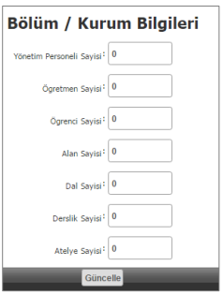
Öz Değerlendirme Uygulama
Kurum/Bölüm Bilgileri
Kurum/Bölüm bilgileri için “Kurum/Bölüm bilgilerini girmek için tıklayınız” bağlantısına tıklayınız.
Açılan sayfada bilgi güncelleme formunu okulun güncel bilgilerini kullanarak doldurunuz ve “Güncelle” düğmesine tıklayınız.
Yönetim Personeli Sayısı: Okuldaki müdür ve müdür yardımcılarının toplam sayısı.
Öğretmen Sayısı: Okulun öğretmen sayısı. Eğer okulda ücretli/görevlendirme öğretmen varsa bunların sayısı toplam (kadrolu) öğretmen sayısı/ücretli öğretmen sayısı şeklinde girilebilir.

Slide 17
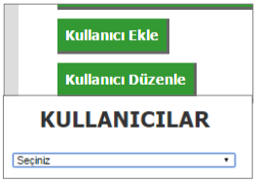
Öz Değerlendirme Uygulama
Kullanıcı Ekleme
Kullanıcı eklemek için ana sayfanın alt bölümündeki “Kullanıcı Ekle” bağlantısına tıklayınız. Eklemek istediğiniz kullanıcı için alan seçiniz.
Alan şifreleri verilirken okulda var olan bölümler, ders zümrelerinin durumları göz önünde bulundurulur.
Bazı ders zümreleri tek alanda birleştirmiştir.
Her grupta sadece bir zümre başkanına kullanıcı adı ve şifre verilecek, verilen şifre ile münferit birimler veri girişi yapacaktır.
Veri girişi yapılması yalnızca şifre verilen zümre başkanının sorumluluğunda değildir. Sisteme bütün zümre öğretmenleri ile birlikte giriş yapılacaktır.

Slide 18
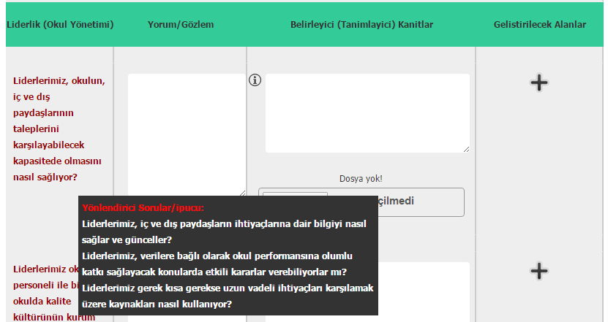
Öz Değerlendirme Uygulama
Yorum/Gözlem
“Soru” tabloda koyu kırmızı fontla yazılmış alandır. Soru metninin üzerine fare ile gelinince çeşitli açıklama ve yardımcı ipuçları görünür.
“Yorum/gözlem ” yazılırken sadece evet/hayır diye geçiştirilmemeli detaylı bir şekilde yorum ve gözleme dayanan cevaplar verilmeli ve rasyonel kanıtlar kullanılmalıdır.

Slide 19
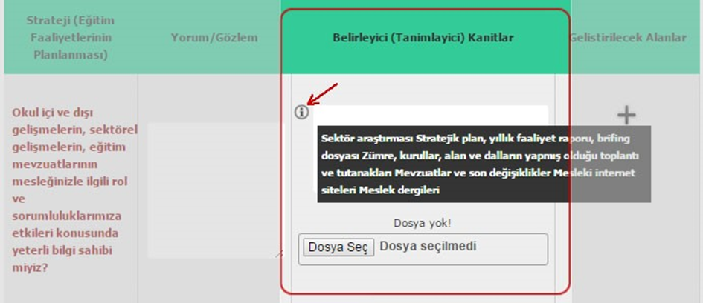
Öz Değerlendirme Uygulama
Belirleyici (Tanımlayıcı) Kanıtlar
Bu bölümüne, “Yorum/Gözlem” alanına girilen bilgileri içeren dosyalar tanımlanmalı ve yüklenmelidir.
Sistem sadece “zip, rar” biçimiyle sıkıştırılmış dosyaları kabul etmektedir. İlgili dokümanlar bir klasörde birleştirilmeli, klasöre açıklayıcı bir sim verilmeli, sonra klasör zip/rar formatında sıkıştırılmalı ve bu şekilde yükleme yapılmalıdır.
Simgesinin üzerine fare ile gelince soru alanıyla ilgili örnek kanıtlar görüntülenir.
Bu bilgi kutusunda yer alan kanıt türleri bilgi amaçlıdır, hepsinin girilmesi zorunluluğu yoktur, farklı kanıtlar da sunulabilir.

Slide 20
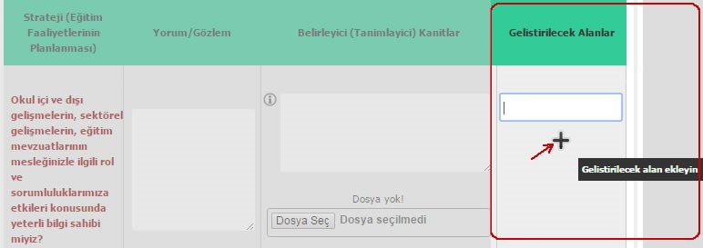
Öz Değerlendirme Uygulama
Geliştirilecek Alanlar
Yorum/gözlemlerde yeterliliğin sağlanamadığı düşünülüyorsa ve/veya daha da geliştirilmesi gerektiği düşünülüyorsa mutlaka geliştirilecek alan girilmelidir. Arzu edilirse birden fazla geliştirilecek alan belirlenebilir.
Geliştirilecek alan girişi yapabilmek için (+) simgesine tıklayınız. Açılan metin kutusuna geliştirilecek alanı yazınız. (+) simgesine tıkladıkça yeni metin alanları aktif olacaktır.
Geliştirilecek alan isimleri faaliyetlere dayalı olarak belirlenmelidir. Geliştirilecek alan, okulda -öncelikli olarak- zayıf olduğunuz ya da iyi olduğunuz bir konuda belirlenmeli, faaliyetler zayıflıkları giderecek ya da iyi olan yönü geliştirecek nitelikte olmalıdır.

Slide 21
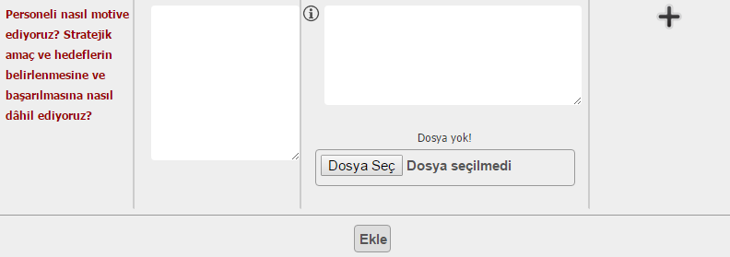
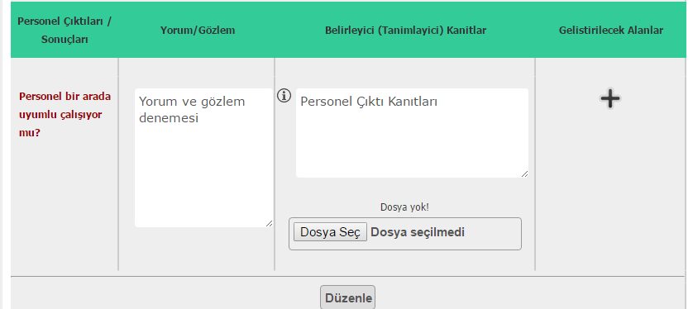
Öz Değerlendirme Uygulama
Geliştirilecek Alanlar
Soruyla ilgili tüm alanlar doldurulduktan sonra sayfanın alt tarafında bulunan Ekle düğmesine tıklayıp kaydı bitiriniz.
Eğer daha önce girdiğiniz rapor ya da eylem planlarında değişiklik yapmak istediğinizde var olan kaydın formunda değişiklikleri yapıp Düzenle düğmesi ile değişiklikleri kaydedebilirsiniz.
Soruların tümünü bir kerede cevaplayıp kaydetme zorunluluğu yoktur. Cevaplanmayan sorular alt kısımda boş olarak görünmeye devam eder.
Tüm sorular cevaplandıktan sonra eylem planları oluşturulduktan sonra rapor ve eylem planı onay için bir üst birime gönderilir.

Slide 22
Öz Değerlendirme Uygulama
Eylem Planı
Geliştirilecek Alanlar: Raporlama sayfasında girişi yapılan geliştirilecek alanlar burada listelenir.
Faaliyetler: Geliştirilecek alanla ilgili düzenlenecek faaliyetin adını yazınız.
Faaliyet Sorumlusu: Belirlenen faaliyetle ilgili sorumlu kişinin adını yazınız.
Faaliyet Başlangıç/Bitiş Tarihi: Faaliyet tarihlerini takvimden seçiniz.
Gerekli Kaynaklar: Faaliyetin gerçekleşmesi için gereken kaynakları (personel, malzeme, mekan vb) yazınız.
Faaliyetin Gözden Geçirilmesi: Faaliyetin kontrol şeklini/aşamalarını ve süresini yazınız.

Slide 23
Öz Değerlendirme Takvimi (2017)
Sorumlu Kurum | Faaliyet | Faaliyet Aralığı
Kalite Geliştirme Daire Başkanlığı | Portal giriş şifrelerinin dağıtılarak okullara duyurulması | Nisan 2017
MTE okul/kurumları | Öz değerlendirme portalı üzerinden rapor ve eylem planlarının hazırlanarak İl Milli Eğitim Müdürlüklerine gönderilmesi | Mayıs-Haziran 2017
İl Milli Eğitim Müdürlükleri | Okullardan gelen rapor ve eylem planlarının değerlendirilerek uygun bulunanların onaylanması (uygun bulunmayan raporlar yeniden düzenlenmek üzere okullara iade edilecek) | Haziran-Temmuz 2017
Kalite Geliştirme Daire Başkanlığı | İl MEM’lerden gelen rapor ve eylem planlarının değerlendirilerek uygun bulunanların onaylanması (uygun bulunmayan raporlar yeniden düzenlenmek üzere iade edilecek) | Temmuz-Ağustos 2017
MTE okul/kurumları | Onaylan eylem planlarının uygulanması | Eylül 2017-Nisan 2018

Slide 24
Öz Değerlendirmede Kullanılacak Rehber ve Kılavuzlar

Slide 25
Öz Değerlendirmede Kullanılacak Rehber ve Kılavuzlar
Her iki belgeye ozdegerlendirme.meb.gov.tr üzerinden ulaşılmaktadır.
Kalite Yönetim Standartları Referans ve Rehber Kılavuzu yöneticiler için hazırlanmıştır.
Öz Değerlendirme Rehberi uygulayıcılar için hazırlanmıştır.
Kalite gelişim sürecini resmi kılmaktadır. Ayrıca okullara dış değerlendirme (akreditasyon) süreçlerine hazırlanma esnasında kanıt belge niteliğindedir.
Kalite Yönetim Standartları Referans ve Rehber Kılavuz

Slide 26
Öz Değerlendirmede Kullanılacak Rehber ve Kılavuzlar
 | Öz Değerlendirme Rehberi (El Kitabı) | Kalite Yönetim Standartları Referans ve Rehber Kılavuz
Kapsam | Müdürler, öğretmenler, eğiticiler, tüm personel | MTE kurum ve kuruluşlarının üst düzey yöneticileri, kalite değerlendirme uzmanları
Amaç | Kalite geliştirme sürecinde gerçekleştirilen çalışmalar ile mevcut uygulamaların incelenmesinde kullanılacak bir araç | Öz Değerlendirme sonuçlarının üst düzey yöneticiler tarafından onaylanmasını ve teyit edilmesini sağlayacak bir araç
Çıktı | Eylem planları-süreçler geliştirilmekte, sistemin etkililiği ve etkinliği artmaktadır. | Öz değerlendirme eylem planlarının sonuçları, belirlenen kriterler doğrultusunda doğru bir şekilde ölçülerek değerlendirilmektedir.

Slide 27
Akreditasyon
Akreditasyon, uygunluk değerlendirme kuruluşlarınca gerçekleştirilen çalışmaların ve dolayısıyla bu çalışmalar sonucunda düzenledikleri uygunluk onay belgelerinin (deney ve muayene raporları, kalibrasyon sertifikaları, yönetim sistemi belgeleri, ürün belgeleri, personel belgeleri vb) güvenilirliğini ve geçerliliğini desteklemek amacıyla oluşturulmuş bir kalite altyapısıdır.
Mesleki ve teknik eğitim okul ve kurumlarına yönelik olarak yürütülen/yürütülecek olan akreditasyona çalışmalarında, uluslararası tanınırlığa ilişkin en yüksek öneme haiz iki alan olan “denizcilik” ve “uçak bakım” alanlarına öncelik verilmiştir.
Bu alanlarda akreditasyona yönelik uluslararası standartların olması ve UDHB’nin uluslararası yükümlülükleri kapsamında çalışmalar yürütülmektedir.
Diğer alanlarda ise akreditasyon çalışmalarına başlanacaktır.

Slide 28
Arz Ederim
Kalite Geliştirme Daire Başkanlığı
mte_kalite@meb.gov.tr

